Slide 1
PERANAN GURU DALAM PROGRAM KESELAMATAN, AKTIVITI LUAR DAN PENJAGAAN KESELAMATAN UNTUK KANAK-KANAK
SIR EMIR AZREEN BIN ROSLIN

Slide 2
OBJEKTIF
Mengetahui panduan-panduan untuk keselamatan yang perlu dipatuhi oleh guru.
Memahami konsep model program keselamatan, unsur dan pengaruhnya.
Memahami pelaksanaan program keselamatan jalan raya & semasa bermain air.
Memahami senarai semak keselamatan untuk kenderaan dan kelemasan.
mengetahui peraturan, keselamatan dan pengurusan pelajar serta senarai semak keselamatan semasa membuat aktiviti luar bersama kanak-kanak.
mengenal pasti aktiviti-aktiviti penjagaan keselamatan untuk kanak-kanak.

Slide 3
guru perlu mendidik kanak-kanak mengenai kemalangan yang berlaku di sekolah, rumah atau di mana-mana sahaja.
Kanak-kanak perlu diberitahu langkah-langkah yang perlu diambil apabila menghadapi sesuatu bahaya.
pelbagai program keselamatan yang mudah difahami oleh kanak-kanak perlu dijalankan bagi meningkatkan pengetahuan dan kesedaran kanak-kanak kepentingan dan penjagaan keselamatan.

Slide 4
PANDUAN UNTUK KESELAMATAN
Mengadakan Sesi Keselamatan Dalam Perkhidmatan
mengolakan sesi keselamatan di sekolah pada setiap masa.
Mengemas kini rekod Perubatan
kemaskini maklumat seperti alamat pelajar, nombor telefon & nama waris yang terdekat.
Mengadakan undang-undang keselamatan
undang-undang keselamatan perlu dicatat dan dipaparkan di sekitar kelas.
Contoh dilarang berlari di dalam kelas.

Slide 5
Mengadakan Senarai Semak Keselamatan
Senarai semak perlu sentiasa dikemaskini setiap masa & dibincang bersama oleh guru
Mencatat kemalangan yang berlaku dalam Fail
Kemalangan yang berlaku perlu dicatat dalam fail untuk rujukan masa depan.
Mengekalkan Pertolongan cemas terkini & pensijilan CPR
semua guru perlu menghadiri khusus CPR

Slide 6
PROGRAM KESELAMATAN DI TADIKA

Slide 7
MODEL PROGRAM KESELAMATAN
Merupakan cara berkesan untuk menyediakan keselamatan melalui kaedah penyertaan dan holistik.
Model ini memperkenalkan satu usaha yang bersepadu di antara 3 unsur yang mempunyai pengaruh besar ke atas kejayaan sesuatu program keselamatan.
Unsur-unsur dan pengaruhnya ialah :

Slide 8
Pengaruh Pengurusan (Pengurus/Pengusaha Tadika)
Dipengaruhi oleh prinsip-prinsip pengurusan tadika ke atas keselamatan.
Keselamatan Harus diberi tumpuan untuk keselesaan kanak-kanak belajar di tadika.
Pengurusan harus menunjukkan komitmen yang jelas dan menyediakan keperluan-keperluan untuk penambahbaikkan tahap keselamatan tadika.
Sedia untuk menghadapi perubahan bagi meningkatkan keyakinan ibu bapa dan masyarakat terhadap organisasi dengan mengadakan program keselamatan yang bermanafaat untuk kanak-kanak.

Slide 9
Pengaruh Pekerja (Kakitangan Tadika)
Penglibatan & kerjasama semua staf didalam aktiviti/program keselamatan yang dilaksanakan di tadika.
Motivasi yang tinggi, komitmen dan kesungguhan dalam perlaksanaan program keselamatan yang bermanfaat untuk kanak-kanak.

Slide 10
Pengaruh Pasukan Keselamatan (Kerjasama Agensi Lain)
Bertidak sebagai daya rujuk.
Pemantauan aktiviti yang dijalankan.
Berkerjasama Program Keselamatan di tadika.

Slide 11
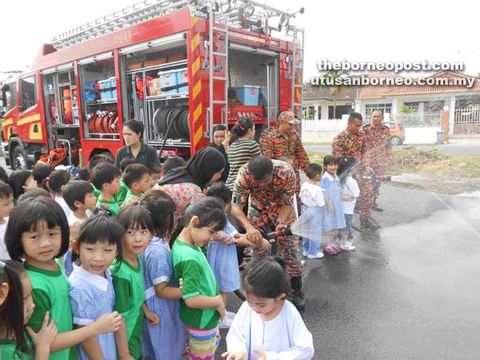
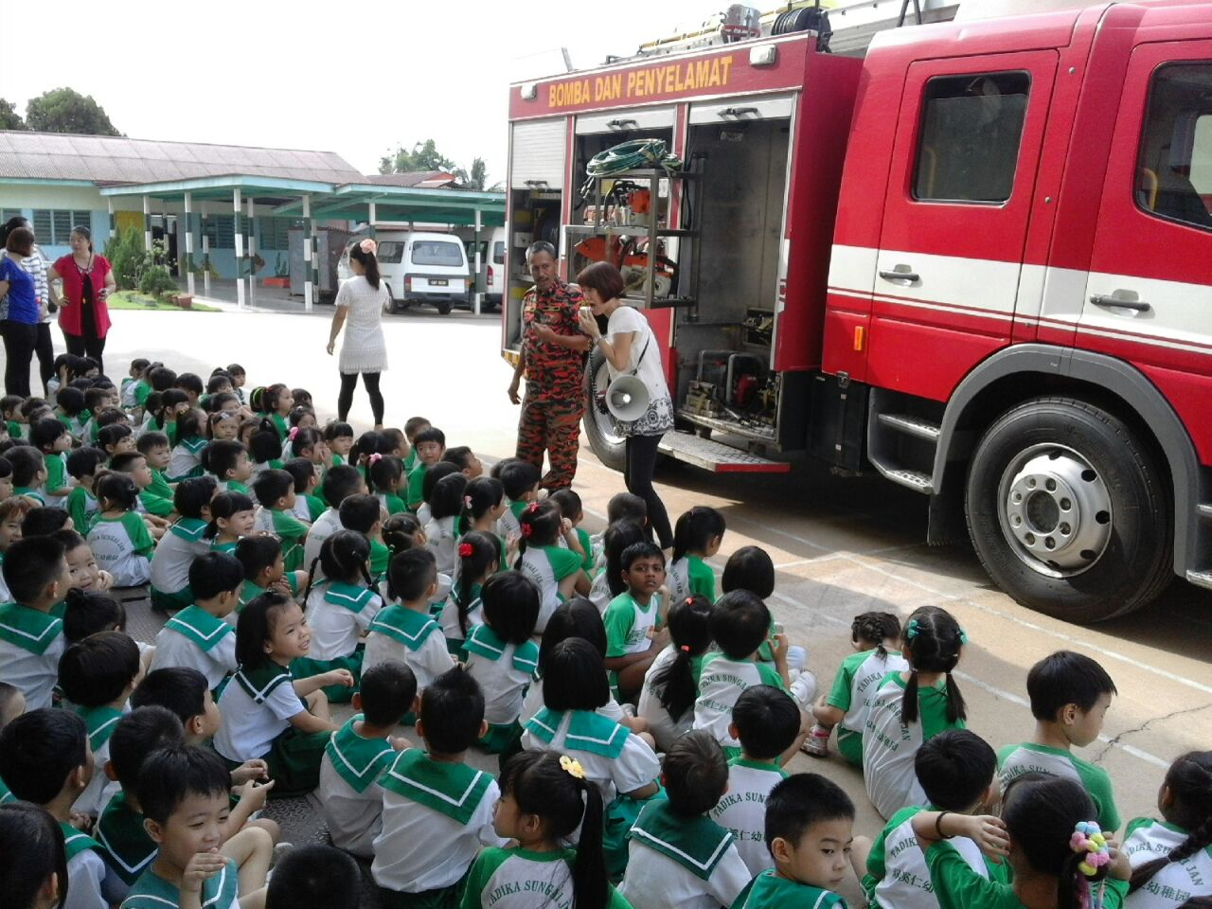

Slide 12
Tujuan Program Keselamatan
Guru
Wujudkan daya usaha (guru) untuk mempelajari program-program keselamatan yang berkualiti dan bermanfaat untuk kanak-kanak.
Bersedia menyediakan pengalaman pembelajaran yang mengembirakan dan bermakna untuk kanak-kanak
Meningkatkan kreativiti guru ketika mengajar dan mempelajari sesuatu program keselamatan kanak-kanak untuk meningkatkan kefahaman kanak-kanak.

Slide 13
Kanak-kanak
Mewujudkan kesedaran tentang kepentingan penjagaan keselamatan di dalam kalangan kanak-kanak di tadika.
Kenal pasti ancaman bahaya didalam/ luar rumah dan tadika seperti peralatan tajam/ tumbuhan berduri serta kawasan yang berbahaya untuk aktiviti bermain.
Kenal pasti ciri keselamatan semasa bermain air dan persekitaran yang selamat.
Kenal pasti bahaya bermain api dan meningkatkan kefamahaman melalui aktiviti latihan kebakaran di tadika.

Slide 14
CONTOH PROGRAM KESELAMATAN

Slide 15
PROGRAM KESELAMATAN DI JALAN RAYA
Tujuan
Memberi pendedahan kepada kanak-kanak tentang penjagaan keselamatan diri semasa berjalan dan melintas di jalan raya, menaiki dan menurun bas sekolah serta semasa menunggang basikal.

Slide 16
Program Keselamatan di Jalan Raya
a) ketika melintas jalan
Panduan keselamatan untuk pejalan kaki
Gunakan jejantas, lintasan bawah tanah atau lorong pejalan kaki.
Berhati-hati semasa melintas jalan ( Berhenti di bahu jalan, pandang ke kiri dan kanan dan melintas semasa tiada kenderaan.
Berjalan mengadap arus trafik
Tidak bermain sewaktu berada di jalan raya.

Slide 17
b) Semasa berbasikal
Panduan berbasikal dengan selamat
Pakai topi keledar basikal (85% elak kecederaan kepala, 88% elak kecederaan otak)
Kaki boleh jejak bumi
Kedua-dua tangan memegang handle.
Pastikan brek tangan berfungsi dengan baik.
Menunggang basikal di sebelah kiri jalan raya mengikut arus kenderaan.
Patuhi lampu isyarat dan tanda-tanda jalan.
Apabila menunggang basikal beramai-ramai pastikan menunggang secara sebaris.

Slide 18
c) Menaiki dan menurun bas sekolah
Panduan menaiki dan menurun bas sekolah
Pastikan kanak-kanak beratur semasa menaiki dan menurun dari bas sekolah.
Pandang ke kiri dan kanan sebelum melintas jalan raya.

Slide 19
Senarai semak keselamatan untuk kenderaan
Kanak-kanak tidak dibenarkan bermain dekat atau belakang kereta.
Pemakaian tali pingang keledar di kereta.
Tiada kanak-kanak bersendirian dalam kereta.
Tempat duduk yang panas ditutup dengan tuala besar atau kertas.

Slide 20
PROGRAM KESELAMATAN SEMASA BERMAIN AIR
TUJUAN
Memberi pendedahan kepada kanak-kanak tentang penjagaan keselamatan diri semasa melakukan aktiviti bermain air, berenang, jenis peralatan yang digunakan serta persekitaran yang selamat untuk kegunaan kanak-kanak.

Slide 21
Program Keselamatan Bermain Air
Memakai pakaian yang sesuai.
Menyelamat mangsa dalam air.
Belajar berenang asas agar agar dapat membantu mangsa ketika didalam air.
Tidak membuat aktiviti di kawasan pantai ketika air pasang.

Slide 22
Ciri-Ciri Tempat Main Air
Air yang bersih
Parah air cetek bagi mengelakkan risiko kanak-kanak lemas.
Peralatan yang digunakan tidak berkarat.
Permukaan tidak licin bagi mengelakkan kanak-kanak terjatuh
Tempat main air perlulah ditutup jika tidak digunakan.

Slide 23
Contoh baju renang kanak-kanak

Slide 24
Senarai semak keselamatan untuk keselemasan.
Kanak-kanak tidak ditinggalkan bersendirian dalam kolam renang/ tempat bermain air
Kanak-kanak tidak dibenarkan bermain dekat kolam air/ tasik dan lain-lain lagi.
Mangkuk tandas ditutup.
Baldi air, baldi mop dan kotak ais perlu dikosongkan setelah digunakan.
Awas, tutup dan adakan penghalang kanak-kanak di perigi.

Slide 25
AKTIVITI LUAR UNTUK KANAK-KANAK

Slide 26
Peraturan semasa membuat aktiviti luar
Usaha persediaan yang rapi.
Menyediakan permakanan yang sesuai.
Keluasan tempat yang bersesuaian dengan kanak-kanak dengan pemantauan guru.
Keadaan cuaca atau tempat bermain yang tidak terlalu panas atau hujan. (strok matahari)

Slide 27
Keselamatan Pelajar
Murid dikecualikan daripada mengambil bahagian/ mengikut permainan jika mengidap penyakit kronik/ tidak sihat.
Murid perlu melakukan aktiviti memanaskan badan sebelum permainan dilaksanakan.
Murid perlu memakai pakaian yang bersesuaian (pendidikan jasmani) dengan permainan
Pengawasan guru diutamakan semasa permainan dilaksanakan.
Murid perlu melakukan aktiviti menyejukan badan selepas permainan dilaksanakan.

Slide 28
Pengurusan dan kawalan pelajar
Memberi arahan yang mudah difahami oleh pelajar.
Pastikan kanak-kanak berdisplin sepanjang masa dengan bantuan guru.
Pantau kanak-kanak agar tidak bergurau dan berlari bagi menghindari kemalangan dan kecederaan.
Pastikan kanak-kanak bersopan santun dan menghirmati guru.

Slide 29
Senarai semak keselamatan untuk aktiviti luar.
Tutup kotak pasir apabila tidak diguna.
sentiasa tutup pintu pagar & awasi kanak-kanak.
semak ruang bermain agar menjauhi dari ranting pokok tajam, alatan pemotong rumput atau najis binatang.
Alat permainan disimpan jauh dari jalan, pokok dan bangunan (6kaki)
Tutup paku besar atau skru yang menghalang dengan penutup keselamatan.

Slide 30
Kawasan aktiviti bermain adalah bersih dan tidak terdapat rumput yang tajam.
Permukaan tapak permainan yang sesuai untuk kanak-kanak.
Permukaan tapak permainan tidak licin.
Jauh dari kawasan bahaya.
Lapang dan luas.

Slide 31
AKTIVITI PENJAGAAN KESELAMATAN UNTUK KANAK-KANAK

Slide 32
MENGENAL PERLAKUAN DAN TINDAKAN YANG BOLEH MENDATANGKAN BAHAYA
Aktiviti yang berbahaya:
Bermain mercun
Bermain pisau
Bermain ditepi longkang
Bermain landasan kereta api.

Slide 34
Thank You
Kingsoft Office
published by www.Kingsoftstore.com
@Kingsoft_Office
kingsoftstore

